Slide 1
Plánování, organizace a hodnocení klinických studií
Základní pojmy analýzy přežití
www.iba.muni.cz

Slide 2
Analýza přežití
Hlavní charakteristikou odlišující data o přežití (survival data) od ostatních typů dat, např. od klasického vnímání mortality jako podílu zemřelých pacientů v klinických aplikacích, je jejich časová složka.
Data o přežití totiž odráží nejen informaci o počtu, respektive podílu sledovaných událostí, ale zároveň nás také informují, kdy k dané události došlo.
Analýza přežití zahrnuje matematicko-statistické metody pro hodnocení času do výskytu sledované události.
Klíčovým prvkem analýzy přežití je definice sledované události (event of interest). Ta musí být stanovena jednoznačně a měla by být také snadno pozorovatelná či zjistitelná.

Slide 3
Cenzorování
Definovaná událost se nemusí v průběhu sledování vyskytnout u všech subjektů (pozorování není kompletní). Čas přežití subjektů, u nichž v průběhu sledování nenastala definovaná událost, označujeme jako cenzorovaný (censored).
Subjekty bez sledované události nelze v žádném případě z hodnocení vyloučit, neboť nepřítomnost události lze velmi často považovat za pozitivní ukazatel.
Příčiny cenzorování: ukončení sledování (např. uzavření databáze), ztráta kontaktu s pacientem, výskyt události, která výskyt námi definované události jednoznačně vylučuje: kompetitivní událost (competing event).
cenzorování zprava (right censoring),
cenzorování zleva (left censoring),
intervalové cenzorování (interval censoring).

Slide 4
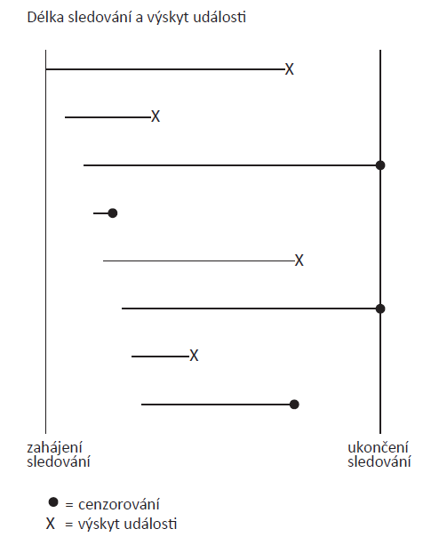
Cenzorování v klinickém hodnocení

Slide 5
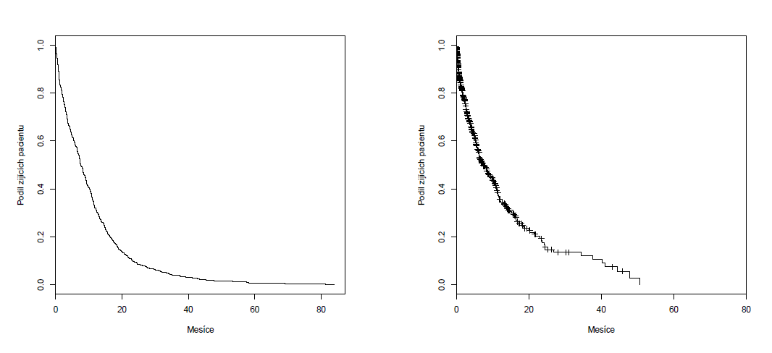
Vliv cenzorování na hodnocení přežití
Procento cenzorovaných subjektů ve studii bývá měřítkem kvality sledování daného souboru, protože výrazně ovlivňuje kvalitu odhadů přežití.
Bez cenzorování
50 % cenzorovaných
hodnot

Slide 6
Význam délky sledování
Cenzorování vnímáme jako ztrátu informace.
Vysoké procento cenzorovaných časů přežití může vypovídat o nedostatečné délce sledování, kdy jsme nebyli schopni pozorovat dostatečné množství událostí, které hodnotíme.
Cenzorování tak má vliv na požadovanou velikost souboru hodnocených subjektů.
Cenzorované časy přežití nejsou rovnocenné s kompletními časy přežití a v přítomnosti cenzorování je nutné navýšit velikost souboru tak, abychom zajistili dostatečný počet kompletních časů přežití.
Předpoklad nezávislosti cenzorování a výskytu sledované události, tedy tzv. neinformativního cenzorování (non-informative censoring).

Slide 7
Funkce přežití
Čas přežití (survival time) neboli dobu do výskytu sledované události reprezentujeme nezápornou náhodnou veličinou T, která představuje buď skutečný čas přežití daného subjektu, nebo cenzorovaný čas přežití.
Funkce přežití (survival function), označme ji S(t), vyjadřuje pravděpodobnost, že se náhodná veličina T realizuje na reálné ose až za danou hodnotou t, což znamená, že čas přežití daného subjektu bude větší, než je zvolený čas t.
Funkci přežití lze tedy zapsat jako:

Slide 8
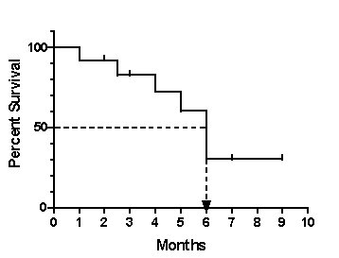
Medián přežití
Medián přežití (median survival time) je definován jako čas, ve kterém má funkce přežití hodnotu 0,5, tedy jako čas pro který platí S(t_{0,5}) = 0,5. V klinických studiích zaměřených na hodnocení přežití pacientů se výpočet mediánu přežití stal standardem, který je reportován jako hlavní výsledek.
Obdobně jako medián přežití jsme schopni definovat i další kvantily rozdělení pravděpodobnosti náhodné veličiny T. Čas, který bude 100·p-procentním kvantilem náhodné veličiny T, označme ho t_{p}, je definován jako čas, pro který platí, že S(t_{p}) = 1 – p.

Slide 9
Kaplanův-Meierův odhad funkce přežití
Je nejznámějším a nejpoužívanějším neparametrickým odhadem funkce přežití, který se také stal standardem pro hodnocení přežití v klinických studiích.
Myšlenka výpočtu: aby byl subjekt v čase t bez sledované události (aby se např. pacient s nádorovým onemocněním dožil času t), nesmí se u něj událost vyskytnout v žádném čase t* takovém, pro nějž platí, že t* < t.
^
p₁
^
p₂
^
p₃
^
p₄
^
p₅
^
p₆
^
p₇
^
p₈
^
p₉
^
p₁₀
^
p₁₁
^
p₁₂
t₁
t₂
t₃
t₄
t₅
t₆
t₇
t₈
t₉
t₁₀
t₁₁
t₁₂
Čas

Slide 10

Kaplanův-Meierův odhad funkce přežití
Při odhadu pravděpodobností přežití jednotlivých časů t_{i} je třeba adekvátně zohlednit cenzorování. Cenzorované časy přežití totiž nelze hodnotit stejně jako kompletní pozorování, neboť nepřispívají k počtu událostí (d_{i}), ale zároveň je nelze z hodnocení vyřadit.
Kaplanův-Meierův odhad pracuje s cenzorováním tak, že tato pozorování vypadávají ze skupiny subjektů v riziku ihned po zaznamenaném čase cenzorování.
Vzorec pro Kaplanův-Meierův odhad funkce přežití:
Počet sledovaných
událostí v čase t_{i}
Intervalově specifický odhad
přežití od času t_{i-1} do času t_{i}
Počet subjektů v riziku
sledované události v čase t_{i}

Slide 11
Výsledek = schodovitá funkce
Výsledkem Kaplanova-Meierova odhadu je schodovitá funkce s poklesem v časech sledované události. Cenzorování odhad přežití nemění (mění ho pouze zprostředkovaně).

Slide 12
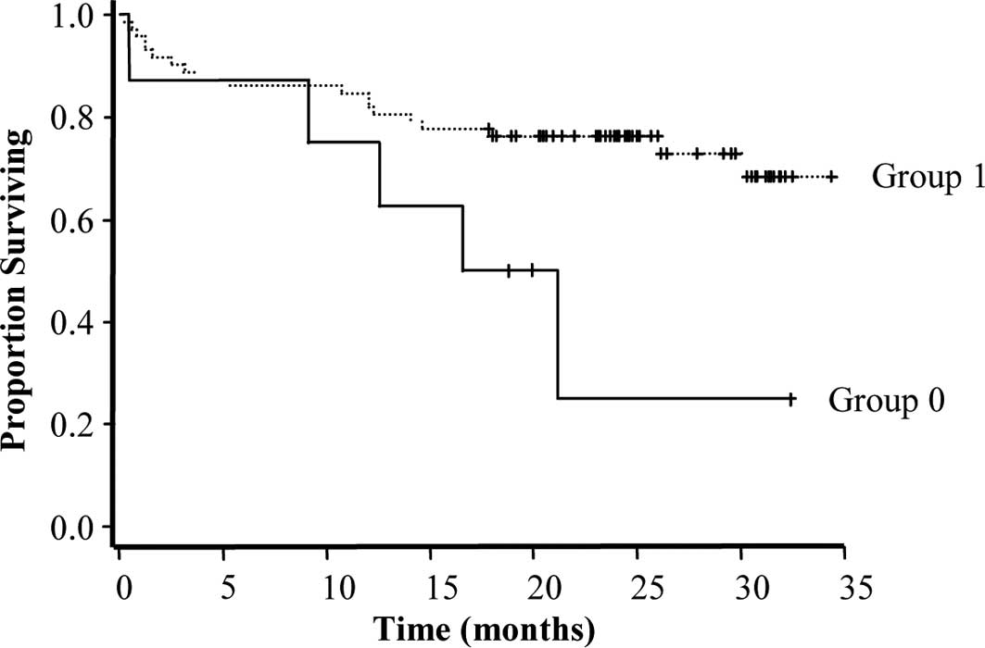
Interval spolehlivosti pro K-M odhad
Samotný bodový odhad pravděpodobnosti přežití je nedostatečný.
Mají obě pravděpodobnosti přežití
stejnou vypovídací hodnotu?

Slide 13
Pozor na odhad mediánu přežití
Odhad mediánu přežití může být velmi ovlivněn cenzorováním časů přežití!
Přesnost odhadu mediánu přežití souvisí s délkou sledování pacientů, ale medián přežití a medián délky sledování nemusí být nutně stejné!

Slide 14
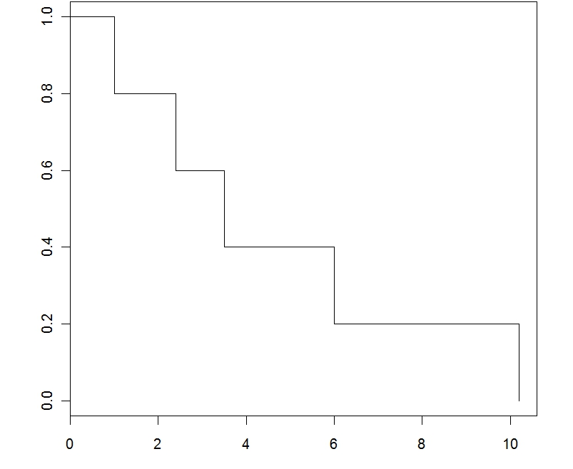
Příklad 1
Pacient | Čas sledování | Událost sledována
1 | 1,0 měsíce | Ano
2 | 2,4 měsíce | Ano
3 | 3,5 měsíce | Ano
4 | 6,0 měsíců | Ano
5 | 10,2 měsíců | Ano
Medián délky sledování
= 3,5 měsíce
Medián OS
= 3,5 měsíce

Slide 15
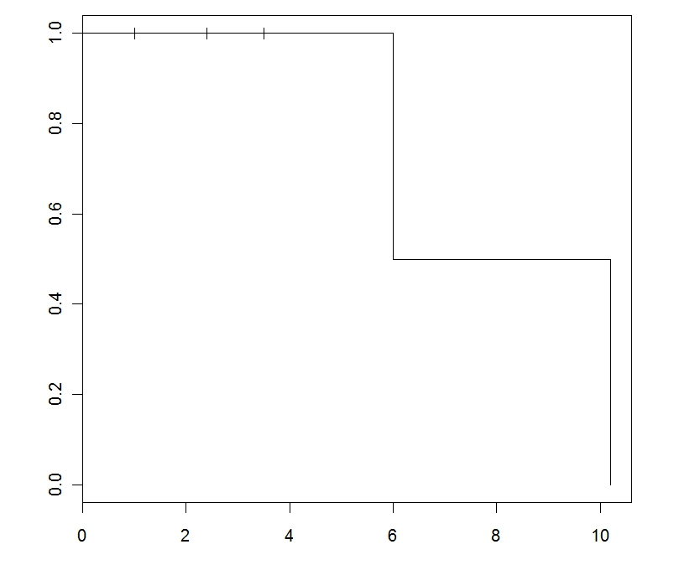
Příklad 2
Pacient | Čas sledování | Událost sledována
1 | 1,0 měsíce | Ne (cenzorování)
2 | 2,4 měsíce | Ne (cenzorování)
3 | 3,5 měsíce | Ne (cenzorování)
4 | 6,0 měsíců | Ano
5 | 10,2 měsíců | Ano
Medián délky sledování
= 3,5 měsíce
Medián OS
= 6,0 měsíců

Slide 16
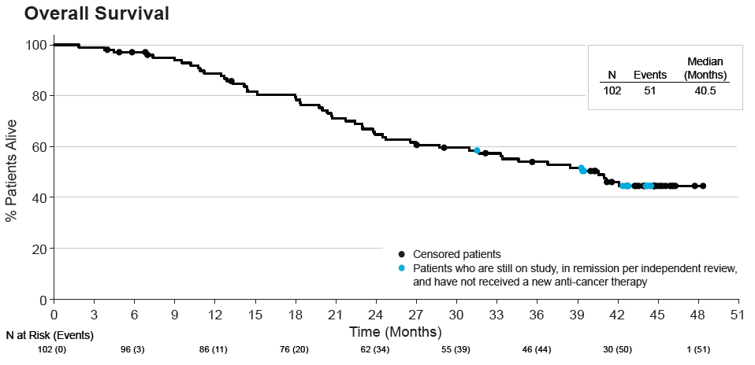
Medián sledování vs. medián OS
Je tedy možné, že medián délky sledování byl 32,7 měsíce a zároveň 3leté OS = 0,54?

Slide 17
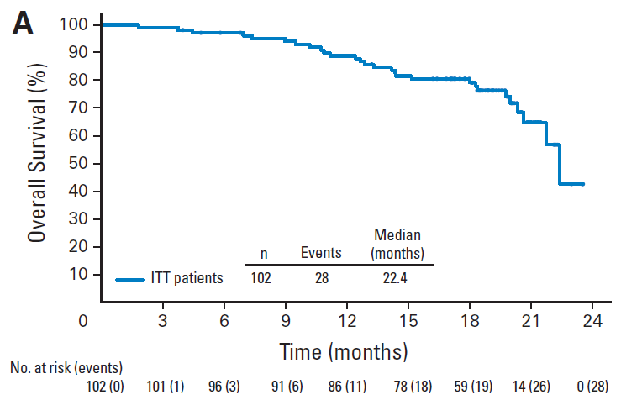
Změna mediánu OS
Výsledky
2012
Výsledky
2013

Slide 18
Změna mediánu OS
I když medián OS a medián délky sledování nemusí být nutně stejné, medián OS je délkou sledování jednotlivých subjektů jednoznačně ovlivněn.
Kvalita odhadu OS dále úzce souvisí s počtem pacientů ve sledování (tzv. v riziku sledované události) v čase!

Slide 19
Změna mediánu OS
Výsledky
2012
Výsledky
2013

Slide 20
Vyjádření rizik ve čtyřpolní tabulce

Slide 21

Motivace
Sledujeme souvislost věku matky a výskytu náhlého úmrtí kojence (SIDS). Výsledky dány v tabulce:
Pomocí Pearsonova chí-kvadrát nebo Fisherova exaktního testu můžeme rozhodovat o závislosti/nezávislosti dvou sledovaných veličin. Testy ale neumožňují tento vztah kvantifikovat.
Má-li to smysl a chceme-li kvantifikovat (rozhodovat o těsnosti této závislosti) můžeme použít tzv. relativní riziko (RR) a poměr šancí (OR).
SIDS | Věk matky
 | Do 25 let | 25 a více let | Celkem
Ano | 29 | 15 | 44
Ne | 7301 | 11241 | 18542
Celkem | 7330 | 11256 | 18586

Slide 22
Srovnávané skupiny
Pomocí RR i OR můžeme srovnat pravděpodobnosti výskytu sledovaného jevu ve dvou různých skupinách:
1. skupina s pravděpodobností výskytu události P₁:
  experimentální skupina – např. léčená novou léčbou
  riziková skupina – např. hypertonici
  skupina s expozicí určitému faktoru – např. horníci
2. skupina s pravděpodobností výskytu události P₀:
  kontrolní skupina
  skupina bez expozice

Slide 23
Relativní riziko = Relative risk
Výpočet relativního rizika (RR) umožňuje srovnat pravděpodobnosti výskytu sledovaného jevu ve dvou různých skupinách.
1. skupina – experimentální nebo skupina s expozicí určitému faktoru
2. skupina – kontrolní nebo skupina bez expozice
Pravděpodobnost výskytu jevu v 1. skupině (experimentální)
Pravděpodobnost výskytu jevu ve 2. skupině (kontrolní)
Sledovaný jev | Skupina
 | Experimentální | Kontrolní | Celkem
Ano | a | b | a + b
Ne | c | d | c + d
Celkem | a + c | b + d | n

Slide 24
Příklad – relativní riziko
Sledujeme souvislost věku matky a výskytu náhlého úmrtí kojence (SIDS). Výsledky dány v tabulce:
SIDS | Věk matky
 | Do 25 let | 25 a více let | Celkem
Ano | 29 | 15 | 44
Ne | 7301 | 11241 | 18542
Celkem | 7330 | 11256 | 18586
Riziko výskytu SIDS u dětí matek ve věku do 25 je téměř třikrát vyšší než u dětí matek rodících ve vyšším věku.

Slide 25
Riziko vs. „šance“ (odds)
Riziko a pravděpodobnost – odhad pravděpodobnosti vzniku onemocnění
Relativní riziko – poměr dvou pravděpodobností
Šance – poměr pravděpodobnosti výskytu jevu a výskytu opačného jevu
  nabývá hodnot mezi 0 a nekonečnem
  pokud kůň vyhraje s pravděpodobností 10%, jaká je jeho šance na výhru?

Slide 26
Poměr šancí = Odds ratio
Poměr šancí (OR) je další charakteristikou, která umožňuje srovnat výskyt sledovaného jevu ve dvou různých skupinách.
1. skupina – experimentální nebo skupina s expozicí určitému faktoru
2. skupina – kontrolní nebo skupina bez expozice
Pravděpodobnost výskytu jevu v 1. skupině (experimentální)
1 – Pravděpodobnost výskytu jevu v 1. skupině (experimentální)
Pravděpodobnost výskytu jevu ve 2. skupině (kontrolní)
1 – Pravděpodobnost výskytu jevu ve 2. skupině (kontrolní)
Sledovaný jev | Skupina
 | Experimentální | Kontrolní | Celkem
Ano | a | b | a + b
Ne | c | d | c + d
Celkem | a + c | b + d | n

Slide 27
Příklad – odds ratio
Sledujeme souvislost věku matky a výskytu náhlého úmrtí kojence (SIDS). Výsledky dány v tabulce:
SIDS | Věk matky
 | Do 25 let | 25 a více let | Celkem
Ano | 29 | 15 | 44
Ne | 7301 | 11241 | 18542
Celkem | 7330 | 11256 | 18586
„Šance“ na výskyt SIDS u dětí matek ve věku do 25 je téměř třikrát vyšší než u dětí matek rodících ve vyšším věku.

Slide 28





Grafické srovnání RR a OR
Výskyt sledovaného jevu
A
B
Bez výskytu sledovaného jevu
RR =
OR =

Slide 29
Umělý příklad – pití slazených nápojů
Sledujeme vliv pití slazených nápojů na výskyt zubního kazu. Výsledky dány v tabulce:
Zubní kaz | Pití slazených nápojů
 | Ano | Ne | Celkem
Ano | 34 | 19 | 53
Ne | 16 | 31 | 47
Celkem | 50 | 50 | 100

Slide 30
Komentáře k RR, OR
hodnota relativního rizika leží mezi 0 a 1/P₀
pro běžné jevy nelze pozorovat vysoké hodnoty relativního rizika
pokud je riziko v kontrolní skupině 66%, maximální RR je 1,5
OR je obtížnější interpretovat
může být vhodné konvertovat na RR, musíme ale znát riziko v kontrolní skupině
nevychází stejně, ale oba jsou validní ukazatele účinku
ALE POKUD SE NEJEDNÁ O VZÁCNÝ JEV, OR NELZE INTERPRETOVAT JAKO RR!!!

Slide 31
Výhody a nevýhody RR a OR
Nevýhoda OR:
  obtížná interpretace.
Výhoda i nevýhoda RR:
  nezajímá ho samotná pravděpodobnost výskytu jevu, ale pouze jejich podíl → korektní použití RR je však pouze v případě, že pravděpodobnost výskytu jevu v kontrolní skupině je reprezentativní (není ovlivněna výběrem sledovaných subjektů).

Slide 32
Prospektivní a retrospektivní studie
Prospektivní studie
U některých subjektů je rizikový faktor přítomen a u jiných ne → sledujeme v čase, zda se vyskytne událost.
Retrospektivní studie
U některých subjektů se událost vyskytla a u jiných ne → zpětně hodnotíme, zda se liší s ohledem na nějaký rizikový faktor.

Slide 33
Použití RR a OR
Prospektivní studie – u některých subjektů je rizikový faktor přítomen a u jiných ne → sledujeme, zda se vyskytne událost.
Zjištěná pravděpodobnost výskytu události v kontrolní skupině je reprezentativní, neboť prospektivně zařazujeme všechny pacienty
→ korektní použití RR.
Retrospektivní studie – u některých subjektů se událost vyskytla a u jiných ne → zpětně hodnotíme, zda se liší s ohledem na nějaký rizikový faktor.
Zjištěná pravděpodobnost výskytu události v kontrolní skupině není reprezentativní, neboť ji ovlivňujeme zpětným výběrem skupin subjektů.
→ nekorektní použití RR.
→ korektní použití OR.

Slide 34

Další způsoby vyjádření rozdílu rizika
Relativní redukce rizika (RRR)
Absolutní redukce rizika (ARR)
RRR = 1 - RR = 1 -
Bez léčby
S léčbou
ARR =

Slide 35
Další způsoby vyjádření rozdílu rizika
Počet pacientů, které je potřeba léčit, abychom zabránili výskytu jedné události – „number needed to treat“ (NNT).
ARR = 20%
Pro snížení počtu událostí o 20 je třeba léčit 100 pacientů.
NNT = Pro snížení počtu událostí o 1 je třeba léčit 5 pacientů.
NNT =

Slide 36
Riziková funkce a poměr rizik v analýze přežití
www.iba.muni.cz

Slide 37


Riziková funkce, kumulativní riziko
Riziková funkce (hazard function) vyjadřuje intenzitu výskytu sledované události v čase t za podmínky, že subjekt přežil do času t:
Kumulativní rizikovou funkci (cumulative hazard function, integrated hazard) získáme integrací rizikové funkce podle času:
Kumulativní riziková funkce odpovídá celkovému riziku výskytu sledované události od začátku sledování až do času t. Vzhledem k tomu, že se jedná o riziko a nikoliv o pravděpodobnost, není funkce H(t) na rozdíl od funkce přežití S(t) shora omezena číslem 1.

Slide 38
Různý průběh rizikové funkce
konstantní riziko
klesající riziko
čas
čas
rostoucí i klesající
riziko
rostoucí riziko
čas
čas

Slide 39

Poměr rizik
Model proporcionálních rizik (proportional hazards models) :
Výraz exp(x_{i}’β) vyjadřuje tzv. poměr rizik (hazard ratio, HR) daného subjektu vzhledem k subjektu se základním rizikem (tzv. referenční kategorii), který je definován pomocí vektoru vysvětlujících proměnných x_{i} = 0.
Obecně lze poměr rizik pro subjekty s vektory vysvětlujících proměnných x₁ a x₂ vyjádřit pomocí vztahu:
Vektorem x_{i} = 0 tak většinou označujeme subjekty odpovídající referenční skupině pacientů.

Slide 40

Poměr rizik a regresní koeficienty
Vliv vysvětlujících proměnných na riziko výskytu sledované události je vyjádřen prostřednictvím jednotlivých regresních koeficientů, které udávají změnu v riziku výskytu sledované události spojenou se změnou hodnoty vysvětlující proměnné k.
Regresní koeficienty přímo souvisí s pojmem poměr rizik:
Jsou-li hodnoty všech ostatních proměnných stejné, pak koeficient β_{k} lze pomocí exponenciální transformace vyjádřit jako

Slide 41
Interpretace regresních koeficientů
Hodnota regresního koeficientu β_{k} představuje hodnotu, o kterou se zvýší přirozený logaritmus rizikové funkce, pokud se hodnota k-té proměnné zvýší o jednu jednotku za předpokladu, že ostatní vysvětlující proměnné se nezmění.
Kladné znaménko regresního koeficientu znamená, že riziko sledované události je větší u pacienta s vyšší hodnotou odpovídající vysvětlující proměnné.
Naopak záporný koeficient nám říká, že má daná vysvětlující proměnná s vyšší hodnotou protektivní účinek, tzn. riziko výskytu sledované události je nižší.
Proměnná | Sledovaná kategorie | Koeficient beta | Poměr rizik (HR)
Věk | Nad 65 let | 0,470 | 1,60
Léčba | Experimentální | -0,511 | 0,60

Slide 42
Poměr rizik – příklad
Sledujme vliv pohlaví (muž) a věku (nad 65 let) na přežití pacientů. Kódování proměnných: muž = 1, žena = 0; věk nad 65 let = 1, věk pod 65 let = 0.
Výsledek modelu: β₁ = 0,405; β₂ = 0,693.
Rovnice pro poměr rizik: exp(pohlaví*β₁ + věk*β₂).
Pohlaví (1) | Věk (2) | Výpočet | Poměr rizik (HR)
Muž (kategorie 1) | Nad 65 let (kategorie 1) | exp(pohlaví*β₁ + věk*β₂) | exp(0,405 + 0,693) = 3,0
Muž (kategorie 1) | Pod 65 let (kategorie 0) | exp(pohlaví*β₁ + věk*β₂) | exp(0,405) = 1,5
Žena (kategorie 0) | Nad 65 let (kategorie 1) | exp(pohlaví*β₁ + věk*β₂) | exp(0,693) = 2,0
Žena (kategorie 0) | Pod 65 let (kategorie 0) | exp(pohlaví*β₁ + věk*β₂) | exp(0) = 1

Slide 43
Statistická významnost koeficientů
Je třeba otestovat, jak moc (zda statisticky významně) se regresní koeficient liší od nuly.
Existují standardní statistické testy.
Na statistickou významnost na hladině významnosti α = 0,05 % lze usuzovat i z 95% intervalu spolehlivosti.
Proměnná | Sledovaná kategorie | Poměr rizik (HR) | 95% interval spolehlivosti
Věk | Nad 65 let | 1,60 | 1,30 – 2,00
Léčba | Experimentální | 0,60 | 0,45 – 0,72
Věk | Nad 65 let | 1,60 | 0,80 – 7,40
Léčba | Experimentální | 0,60 | 0,13 – 1,66

Slide 44
Děkuji za pozornost
www.iba.muni.cz

